Slide 1
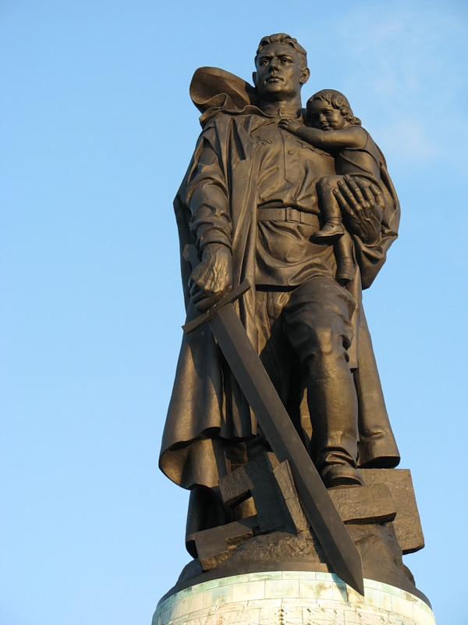
О той весне…
Презентацию выполнила: Шитова Анастасия Евгеньевна МБОУ СОШ№ 7 г.Туймазы 2 Д

Slide 2
История создания песни «О той весне»
Песня "О той весне" написана в 2009 году. Автор стихов и музыки – Елена Плотникова.
Эта песня - словно взгляд из настоящего глазами современных детей - на героическое прошлое их прадедов, их нелёгкий путь к Победе в Великой Отечественной войне.
Дети знают о той войне из фильмов, книг, из рассказов родственников. Почти у каждого в семье есть кто-то, кто не вернулся с войны. Много и тех, кто пришел в родной дом с Победой.
В песне - надежда и вера в свою страну, благодарность за Великий подвиг солдат и офицеров.

Slide 3
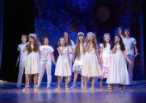
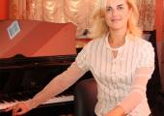
Первое исполнение песни принадлежит московскому вокальному коллективу "МультиКейс".
Елена Плотникова
Группа «МультиКейс»
С 2009 года песня звучит на многих концертах и конкурсах по всей стране и за рубежом, выходят записи на аудио-дисках. Песня также сопровождала шествие Бессмертного полка и прозвучала очень мощно и пронзительно от имени Правнуков Великой Победы.

Slide 4
Музыкальные краски
Форма музыкального произведения:
запевно-припевная.
По характеру песня патриотическая,
с оттенком тревожности.
Тональность ми бемоль–минор.
Темп медленный.

Slide 5
Пунктирный ритм, составленный мелкими длительностями – восьмыми, шестнадцатыми –звучит остро, напряженно, повышает экспрессию музыки.
Запев целиком пронизан острым пунктирным ритмом.
Начало каждой фразы начинается с затакта, на сильной доле получается своеобразная точка, что придаёт ощущение остановки мелодии.

Slide 6
В припеве острота уходит, уступая место триолям,
которые как-бы растягивают музыкальное полотно.
Появляется ощущение радости, надежды и спокойствия ,
хотя и звучит минор.
Вокальная партия запева несколько монотонна, хотя имеются скачки на широкие интервалы ,которые вносят небольшое разнообразие. Припев, наоборот, наполнен различными мелодическими и ритмическими оборотами. Динамика запева суховата. А припев звучит насыщенно.

Slide 7
В исполнении группы «МультиКейс» песня звучит
объёмно, голоса вокалистов передают больше эмоций, динамика разнообразна.
Второе исполнение звучит простовато, хотя исполнение более точное, в плане ритмических особенностей мелодии.
И конечно, показ жестами усиливает эмоции при просмотре данного клипа песни.

Slide 8
Меня очень тронула песня. В ней и грусть, и нежность, и радость, и надежда.
Музыка очень красивая, интересная и современная.
О войне я знаю мало. Только то, что читаю в книгах или вижу по телевизору.
На мой взгляд текст песни достоверно передаёт настроение тех страшных лет : отвагу солдат, их страхи и надежду на светлое будущее.
Я считаю, что детям необходимо слушать и исполнять подобные песни,чтобы знать о подвигах их прадедов и не забывать.

